Slide 1
Практическая работа № 9. Бочче
Моисеенко Павел, студент 3 курса, ИВТ, ИИТиТО

Slide 2
Оглавление
Определение бочче
История возникновения
Правила игры и используемое оборудование
Известные спортсмены
Источники

Slide 3
Определение бочче
Бочче — это вид спорта с мячом, принадлежащий к семейству петанк, тесно связанный с британскими чашами и французским петанком, с общим происхождением от древних игр, в которые играли в Римской империи. В нынешнюю форму бочче, развитая в Италии, играют по всей Европе, а также в других регионах с итальянскими иммигрантами, включая Австралию, Северную Америку и Южную Америку, в основном Аргентину и Риу-Гранди-ду-Сул.

Slide 4
История возникновения
Бочче принадлежит к семейству игр с мячом, близких к боулингу, петанку и боулзу, имеющих общие истоки в античных играх, распространённых на территории Римской империи. Созданная в своём нынешнем виде в Италии (где называется bocce, множественная форма от итальянского слова boccia, что переводится как «шары»), игра распространена по всей Европе и на других континентах, куда была завезена итальянскими мигрантами. Игра известна в Австралии, Северной Америке и Южной Америке (где её называют bochas; «bolas criollas» в Венесуэле). Вначале игра была распространена только среди мигрантов, но со временем стала популярна среди других слоёв общества. Игра также известна в Сербии как «boćanje» («боћање») и в Хорватии как «boćanje», «bućanje», или «balote» в зависимости от региона. Во Франции известна как «Le jeu Lyonnais».

Slide 5
Правила и оборудование
В бочче традиционно играют на естественной почве и асфальтовых кортах длиной до 27,5 метров (90 футов) и шириной от 2,5 до 4 метров (8,2–13,1 футов). Хотя стены кортов традиционно делаются из дерева или камня, многие социальные лиги и программы Специальной Олимпиады теперь используют надувные корты из ПВХ «Packabocce» из-за их портативности и простоты хранения. Шары для бочче могут быть сделаны из дерева (традиционного), металла, обожженной глины или различных видов пластика. В отличие от газонных чаш, мячи для бочче имеют сферическую форму и не имеют встроенного перекоса.

Slide 6
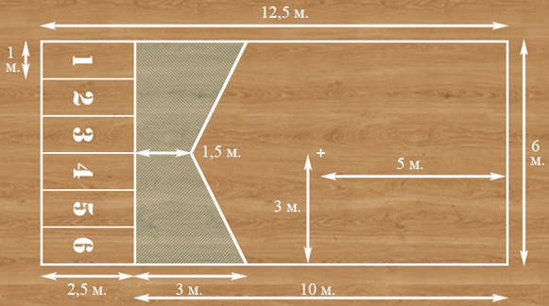

Slide 7
Игра может проводиться между двумя игроками или двумя командами из двух, трех или четырех человек. Матч начинается с того, что случайно выбранной стороне предоставляется возможность бросить меньший шар, валет (на итальянском языке он называется боччино («маленький бочче») или паллино («пуля» или «маленький мяч»)), в зависимости от местных обычаев), от одного конца корта в зону длиной 5 метров (16 футов), заканчивающуюся на расстоянии 2,5 метра (8,2 фута) перед дальним концом корта. Если первая команда промахивается дважды, другой команде предоставляется возможность разместить валет в любом месте в пределах предписанной зоны. Несоревновательная игра обычно проходит на достаточно ровных участках парков и дворов без площадки для игры в бочче, но игроки должны согласиться с минимальным и максимальным расстоянием, на которое может быть брошен валет, до начала игры.

Slide 8
Сторона, которая первой попыталась поставить валет, получает возможность подать мяч первой. После того, как первая чаша сформировалась, у другой стороны есть возможность сделать чашу. С этого момента сторона, у которой мяч не находится ближе всего к валету, имеет шанс забить до тех пор, пока одна или другая сторона не использует свои четыре шара. В этот момент другая сторона бросает оставшиеся шары. Цель игры состоит в том, чтобы команда поставила как можно больше мячей ближе к целевому мячу (валет, боччино, паллино), чем противоположная команда. Команда с мячом, ближайшим к валету — единственная команда, которая может набрать очки в любом фрейме. Команда, набравшая очки, получает одно очко за каждый свой мяч, который находится ближе к валету, чем ближайший мяч другой команды. Продолжительность игры зависит от региона, но обычно составляет от 7 до 13 очков.

Slide 9
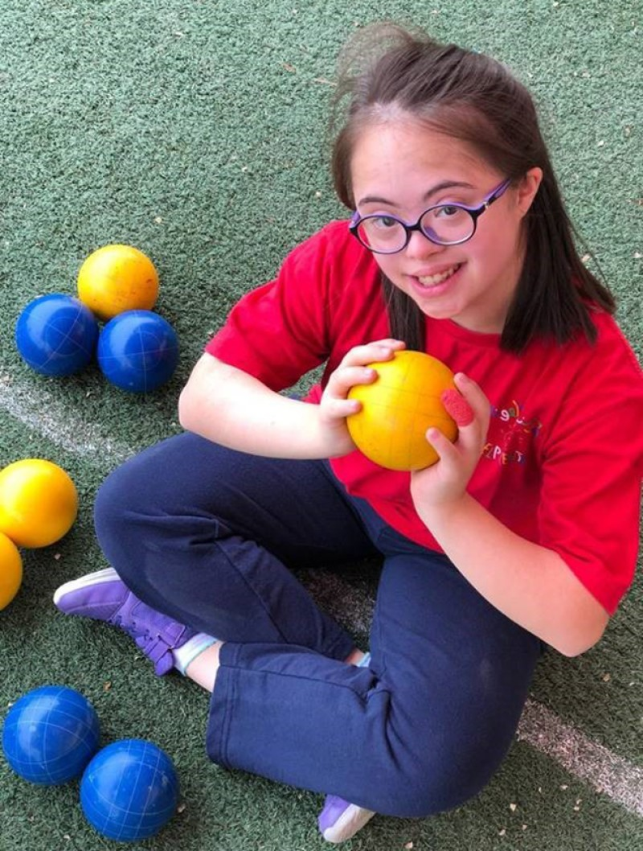

Известные спортсмены
Сара Ахмед Фелембан
Михаил Гутник

Slide 10
Источники
Бочче. — Текст : электронный // Википедия : [сайт]. — URL: https://ru.wikipedia.org/wiki/Бочче (дата обращения: 13.05.2021).
Bocce. — Текст : электронный // Wikipedia : [сайт]. — URL: https://en.wikipedia.org/wiki/Bocce (дата обращения: 13.05.2021).
Правила. — Текст : электронный // Бочча в Украине : [сайт]. — URL: https://www.boccia.org.ua/about-boccia/rules/ (дата обращения: 13.05.2021).
Санкт-Петербург: Михаил Гутник: «Главное – поставить цель». — Текст : электронный // МИА «МИР» : [сайт]. — URL: http://миамир.рф/sport/53744 (дата обращения: 13.05.2021).
17-year-old Bocce athlete from Saudi Arabia Gets Ready For Special Olympics World Games 2019. — Текст : электронный // Special Olympics : [сайт]. — URL: https://www.specialolympics.org/stories/athletes/17-year-old-bocce-athlete-from-saudi-arabia-gets-ready-for-special-olympics-world-games-2019 (дата обращения: 13.05.2021).

